Slide 1
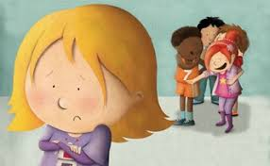
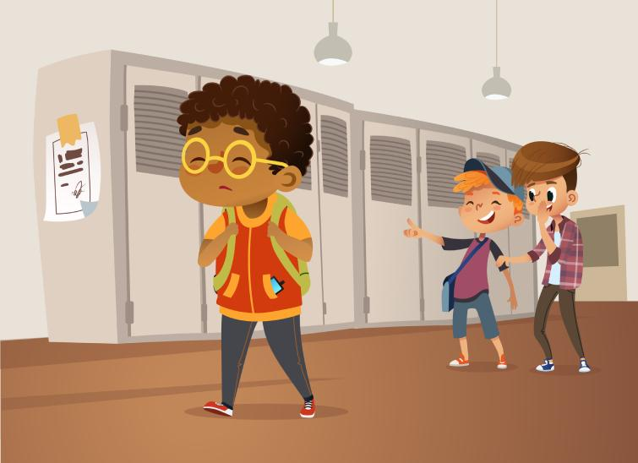
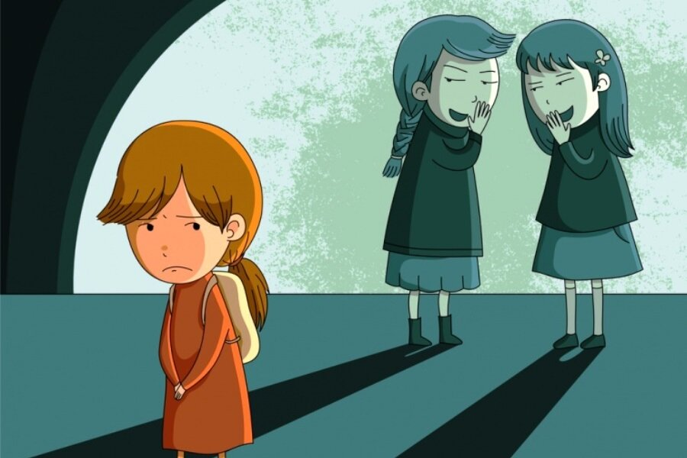
Булінг
факти,міфи та поради
Notes:
Єрьомкіна Світлана

Slide 2
Булер
Булер - жертва власних комплексів, чи злочинець, якого треба покарати?
Людей, які ображають інших, називають булерами. Я вважаю, що вони мають бути покараними за свою поведінку.
По-перше, знущання - це злочин, за який треба нести відповідальність. Якщо не вказати булеру на його помилку, він буде чинити так, як раніше.
По-друге, найчастіше булери поводяться агресивно з іншими, тому що незадоволені собою. Важливо, щоб вони усвідомили те, що треба бути добрішими перш за все до себе, і тоді злість до інших зникне.

Slide 3
Жертва
Потерпілий (жертва булінгу) - учасник освітнього процесу, в тому числі малолітня чи неповнолітня особа, щодо якої було вчинено булінг (цькування).

Slide 4
Види булінгу
Найпоширенішими формами булінгу є:
Словесні образи, глузування, обзивання, погрози
Образливі жести або дії, наприклад, плювки.
Залякування за допомогою слів, загрозливих інтонацій, щоб змусити жертву щось зробити чи не зробити.
Ігнорування, відмова від спілкування, виключення з гри, бойкот.
Вимагання грошей, їжі, речей. Умисне пошкодження особистого майна жертви.
Фізичне насилля (удари, щипки, штовхання, підніжки, викручування рук. Будь-які інші дії, що завдають болю і навіть тілесних ушкоджень).
Приниження за допомогою мобільних телефонів та Інтернету (СМС-повідомлення, електронні листи, образливі репліки, коментарі в чатах), поширення чуток і пліток.

Slide 5
Факти і міфи

Slide 6
Методи боротьби з булінгом для учнів

Slide 7
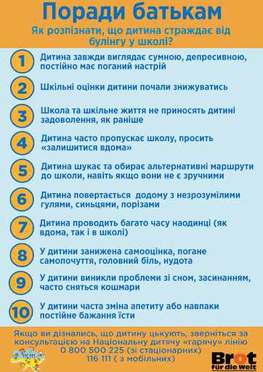
Батьки також можуть допомогти

Slide 8
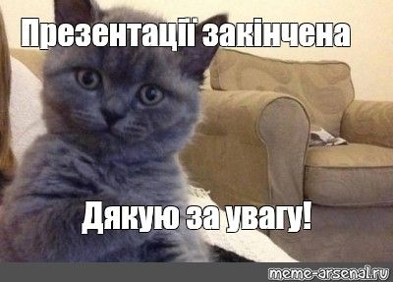
Кожна складна ситуація насправді мізерна,головне знайти вірне рішення.

